Slide 1
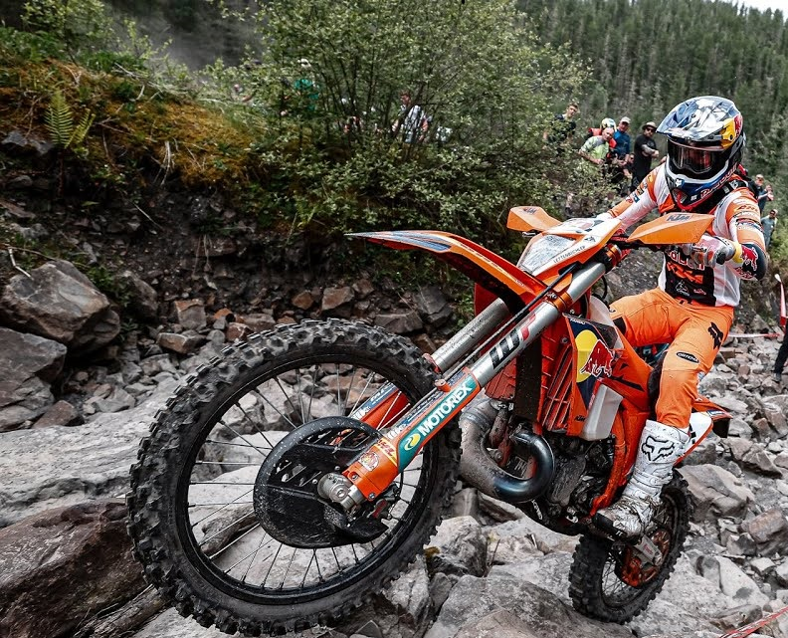
Эндуро

Slide 2
Цели:
Познакомить с таким видом как эндуро
Рассказать о его происхождении

Slide 3
Задачи:
расказать о экипировки
Показать популярные гонки и легендарные мотоциклы

Slide 4
Актуальность:
Влияние на молодёжь.
Для подрастающего поколения интересуещихся эндуро сайты становятся примером для изучение тем занятием которое им нравиться, мотивируют строить карьеру как популярные гонщики.

Slide 5
Результат от сайта:
Целевая аудитория:
Кто интересуется данной темой
Регулярно тренирующиеся
спортсмены
Любители мото техники
Любая возростная категория
Доступ к полезному контенту.
Удобство и экономия времени.
Мотивация

Slide 6
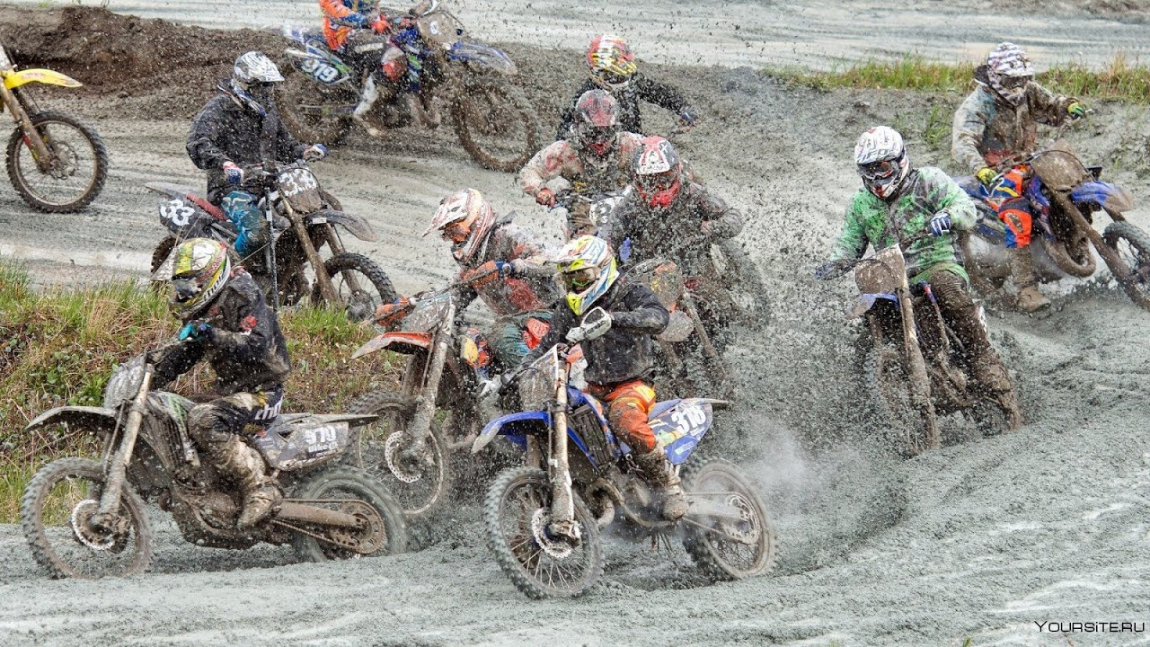
Спасибо за внимание!

